Slide 1






MyTEDucation
Trello board: https://trello.com/b/0UIvkJzj/mytedx
GitHub: https://github.com/EFallou029/MyTEDucation
Elhadji Fallou Fall - 1081396 Rosanna La Gamba - 1090537

Slide 2
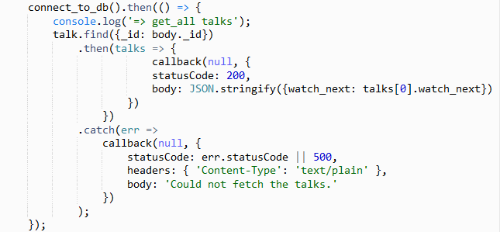
Lamba function
Watch_Next_By_Id:
All'utente, dopo aver visualizzato un talk, viene proposta una serie di video ad esso correlati.
Dunque, la lamba fuction, dato un determinato id, restituisce i watch_next correlati relativi all’internalId.
In particolare fornisce id, slug, title e views di ciascun video correlato.

Slide 3

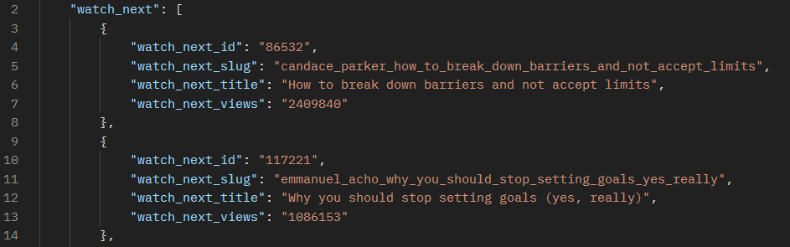
Lamba function - Postman
Watch_Next_By_Id:
Questo è un esempio di risultato che otteniamo in seguito a una richiesta GET svolta tramite API gateway
https://kko45td3o9.execute-api.us-east-1.amazonaws.com/default/Watch_Next_By_Id
Request
Response

Slide 4
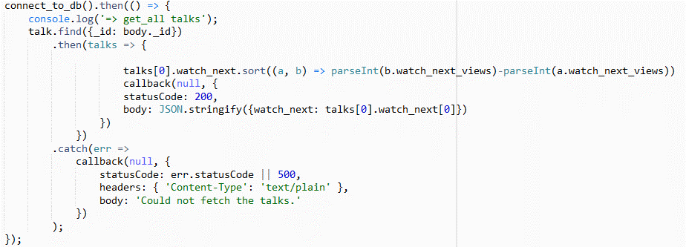
Lamba function
Get_Recommendation:
Poiché l'app MyTEDucation ha come obiettivo quello di stimolare l'apprendimento degli studenti, abbiamo deciso di restituire il primo watch next determinato in base al numero di visualizzazioni.

Slide 5

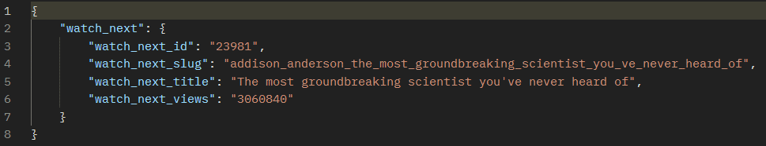
Lamba function - Postman
Get_Recommendation:
Questo è un esempio di risultato che otteniamo in seguito a una richiesta GET svolta tramite API gateway
https://68oqbhrck2.execute-api.us-east-1.amazonaws.com/default/Get_Recommendation
Request
Response

Slide 6

Esperienza utente
Watch_next_by_id
L’utente dopo aver visualizzato un video avrà a sua disposizione i video correlati ad esso dal quale potrà scegliere il prossimo video da riprodurre
Get_Recommendation
Per mantenere la dinamicità della sezione social media della nostra applicazione faremo in modo che all’utente venga recapitato immediatamente il video correlato successivo a quello visualizzato basandoci sulle visualizzazioni totali

Slide 7

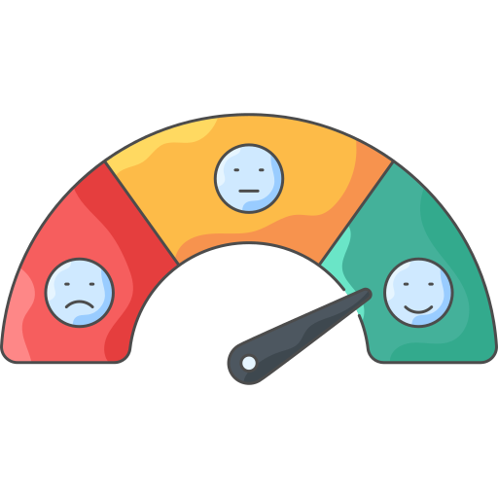


Criticità
Criterio per i talk consigliati
Per capire se effettivamente il numero di visualizzazioni possa essere un valido criterio per stabilire il video consigliato, sarebbe idoneo effettuare delle ricerche di gradimento tra gli utenti dell'applicazione.
Raccomandazione Ciclica
C’è il rischio che, anche indirettamente, due video con molte visualizzazioni vengano raccomandati a vicenda creando di conseguenza un ciclo in cui si è bloccati nella visualizzazione ciclica degli stessi video

Slide 8



Possibili evoluzioni
In futuro potrebbe essere utile inserire un criterio interno per valutare il gradimento di un talk.
Inserimento sezione commenti
Visualizzazione like
Converrebbe effettuare dei controlli per evitare
raccomandazioni cicliche:
Memorizzazione dei talk recenti Non garantisce che non ci saranno ripetizioni, ma risulta l’opzione più efficiente
Rimozioni di cicli nel database Garantisce l’assenza di cicli, ma la complessità del processo di rimozione cresce all’aumentare dei talk e rischia di svuotare la lista watch_next di alcuni di essi

